Slide 1
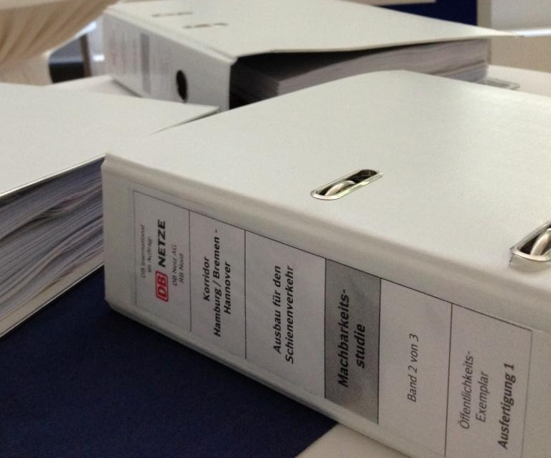
Einordnung der Machbarkeitsstudie
der DB International in den
Kontext des Gesamtprozesses
DB Netz AG
Frank Limprecht
Leiter Großprojekte Nord
Celle, 22.05.2015

Slide 2
Gliederung
Vom Auftrag des Bundes zum Planfeststellungsbeschluss
Methodisches Vorgehen Kostenermittlung
Rückfragen

Slide 3
Gliederung
Vom Auftrag des Bundes zum Planfeststellungsbeschluss
Methodisches Vorgehen Kostenermittlung
Rückfragen

Slide 4
Was passiert vom Auftrag des Bundes zum Planfeststellungsbeschluss?
Auftrag des Bundes an DB AG 2010
✓
Abschluss DB-Machbarkeitsstudie 12/2013
✓
DB-Informationsveranstaltungen 03–07/2014
Varianz Linienverlauf
Planungstiefe
groß*
klein
gering
hoch
Dialogforum seit 02/2015 (Land)
Bundesverkehrswegeplan
(Ende 2015)
Raumordnungsverfahren (Linienbestimmung)
Planfeststellungsverfahren

Slide 5
Zur Umsetzung des Auftrages des Bundes hat die DB Netz AG eine Machbarkeitsstudie erstellen lassen
Untersuchung von Alternativen auf Basis der Bedarfsplanüberprüfung 2010
Bestätigung des Projektes (klassisches Y) in neuer/zu überarbeitender Konzeption mit verstärkter Güterverkehrsnutzung auch tagsüber und Auftrag zur Untersuchung der Alternativen „Bestandsstreckenausbau“ und „Güterverkehrs-Y“
2011
Auftrag DB Netz AG an DB Projektbau
Überarbeitung der betrieblichen Aufgabenstellung zum klassischen Y hinsichtlich der neuen Konzeption (verstärkte SGV Nutzung)
Beauftragung der DB Projektbau zur entsprechenden Überarbeitung der bestehenden Vorentwurfsplanung und einer angepassten Kostenschätzung
2010
Auftrag des Bundes
2012
Auftrag DB Netz AG an DB International
Erstellung der Machbarkeitsstudie zu den Alternativen „Güterverkehrs-Y“ und „Bestandsstreckenausbau“ mit der Zielsetzung Auflösung Engpasssituation:
Ergänzender Auftrag des Bundes zur Untersuchung weiterer Alternativen*:
NBS Ashausen–Unterlüß und NBS Ashausen–Suderburg
optional ergänzender Ausbau der Strecke Langwedel–Uelzen (Amerikalinie)
Bund-Länder-Gespräche (13.02.2014): Vorstellung der Ergebnisse der Machbarkeitsstudie
* Ergebnis planungsbegleitender Gespräche

Slide 6
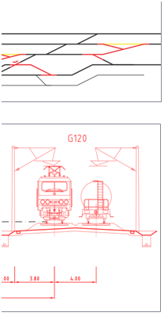
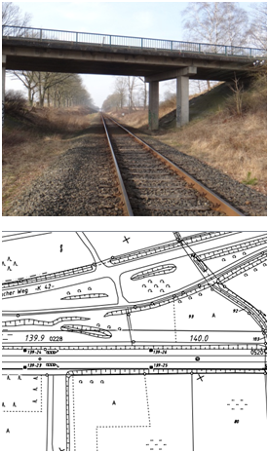
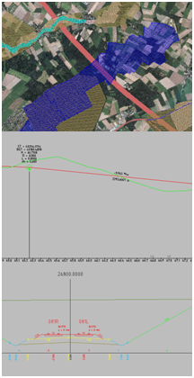
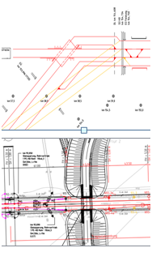
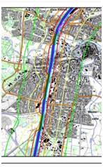
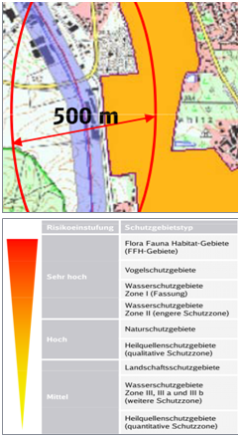
Zur Untersuchung aller Alternativen wurde nach derselben standardisierten Methodik vorgegangen

Slide 7
Die Lösungen sollen die Engpässe beseitigen, verkehrlich und wirtschaftlich sinnvoll sein, sowie die Belange von Umwelt und Gesellschaft berücksichtigen
Bei der Linienführung handelt es sich um eine angenommene, beispielhafte Darstellung
Grundsätze / Prämissen:
Erzeugen einer der Aufgabenstellung gerecht werdenden Trasse (Engpassauflösung) mit minimierten Betroffenheiten und wirtschaftlich vertretbarem Aufwand.
Vorgehensweise:
Konstruktion Linienführung unter Beachtung der anzustrebenden Fahrgeschwindigkeit und weiterer Kriterien.
Bahnhöfe/Haltepunkte: keine Einschränkung für den Personenverkehr im Zielzustand erzeugen
Schallschutz: konservatives Vorgehen (zu Gunsten der Betroffenheiten), pauschale Anordnung 4 m hoher Lärmschutzwände bei Überschreitung der Grenzwerte, kein Schienenbonus.
Umwelt: Festlegung eines Überlagerungskorridors zur Ermittlung der Betroffenheiten
Ausbau Bestandsstrecke
Linienführung vorgegeben (vorhandene Trasse)
Abwägung und Minimierung Umfang, Art und Weise der Querschnittserweiterung bzw. Verdrängung
Erhalt / Anpassung vorhandener Kreuzungen mit Straßen und Wegen
Neubaustrecke
Minimierung direkter Betroffenheiten (Bebauung)
Minimierung der indirekten Betroffenheiten (Schall)
Minimierung von direkten Konflikten mit Schutzgebieten
Minimierung der Zerschneidungswirkung durch Verkehrswege (Neubau von Brücken etc.)
möglichst enge Bündelung mit anderen Verkehrstrassen

Slide 8
Gliederung
Vom Auftrag des Bundes zum Planfeststellungsbeschluss
Methodisches Vorgehen Kostenermittlung
Rückfragen

Slide 9
Von der beispielhaften Linienführung zu den geschätzten Kosten durch „Menge x Preis“
✓
Beispielhafte Linienführung / Maßnahmen sind abgeleitet / Betroffenheiten identifiziert und bewertet
Mengenermittlung
Multiplikation mit Referenz-/Standardwerten: Menge x Preis
Beaufschlagung mit prozentualen Ansätzen für Planungskosten, Baunebenkosten und Risikopauschale
Summenbildung
Das Ergebnis ist eine grobe Kostenschätzung.

Slide 10
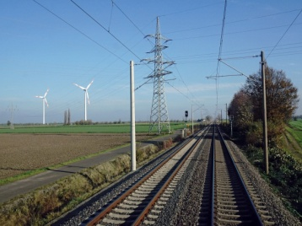
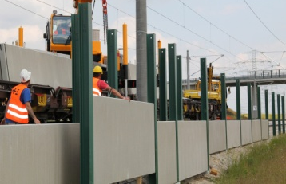
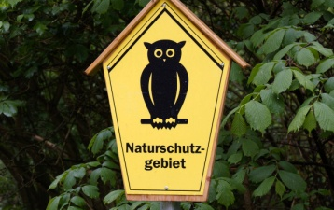
Die ermittelten Kosten aus der Machbarkeitsstudie entsprechen einer groben Kostenschätzung
Kostenblock
Ansatz Kostenherleitung
Verkehrsanlagen
Mengenermittlung und Multiplikation mit Referenzpreis aus Kostenkennwertekatalog
Lärmschutzmaßnahmen
Ermittlung der betroffenen Wohneinheiten. Ableitung der erforderlichen Menge an Lärmschutzwänden (4 m)
Multiplikation mit Referenzpreis (Kostenkennwertekatalog)
Umwelt- und Naturschutzmaßnahmen
Die errechneten Kosten für den Natur- und Artenschutz wurden aus Referenzprojekten der DB AG abgeleitet
Grunderwerb
Ermittlung des notwendigen Grunderwerbs
Multiplikation mit den jeweils gültigen Bodenrichtwerten
%
Pauschale Zuschläge
Beaufschlagung mit prozentualen Ansätzen für
Planungskosten (18%)
Baunebenkosten (diverse)
Risikopauschale (30%)

Slide 11
Vielen Dank für Ihre
Aufmerksamkeit.
Für Fragen stehe ich Ihnen jetzt gern zur Verfügung.

Slide 12
Backup

Slide 13
Mögliche Transportleistung in TEU bei unterschiedlichen Verkehrsträgern
45 LKW
1 Güterzug
Güterzug
90 TEU

Slide 14
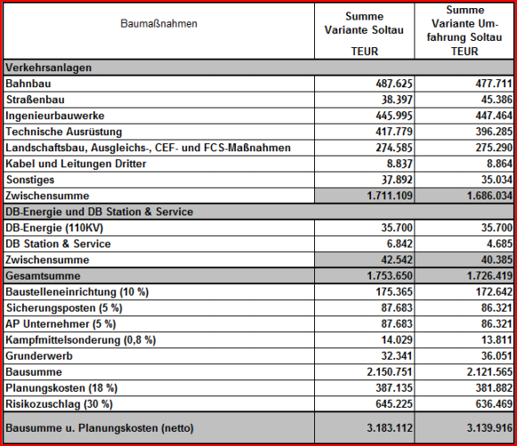
Darstellung der Kosten
Beispiel: SGV-Y (Umfahrung Soltau)
Die MBS wirft als Kosten die Summe aus Bausumme, Planungskosten und dem Risikoaufschlag auf die Bausumme aus. Gerundet 3,2 Mrd. €.
Kommuniziert wurde jedoch hauptsächlich der Wert ohne den Risiko- zuschlag (auf die Bausumme), also rund 2,5 Mrd. €, wodurch sich die vermeintliche „Diskrepanz“ von 700 Mio. € ergibt.
Der Wert von 2,5 Mrd. € ist als solcher nicht direkt in der MBS
ausgewiesen. In der letzten Zeile müsste es also idealerweise heißen:
Bausumme (+Risikozuschlag) und Planungskosten.
Bausumme + Planungskosten = 2.503.447*
30%iger Risikozuschlag (nur auf Bausumme) = 636.469

Slide 15
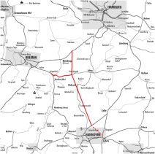
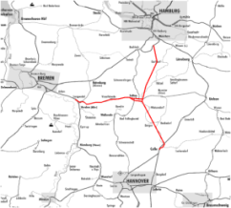
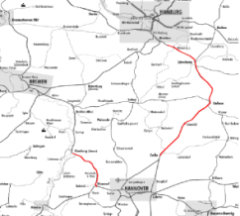
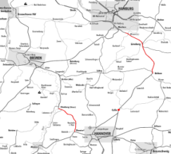
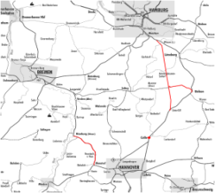
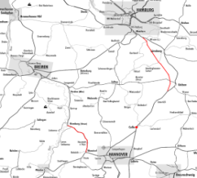
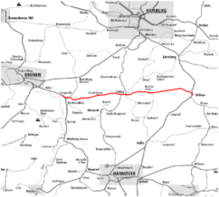
Überblick: Untersuchte Varianten
Skizze
Arbeitstitel | Y-Trasse klassisch +Buchholz-Lauenbrück | SGV-Y Schienengüterverkehrs-Y | Ausbau Bestand | Reduzierter Bestandsstrecken-ausbau | Neubaustrecke / NBS Ashausen-Unterlüß | Neubaustrecke / NBS Ashausen-Suderburg | Ausbaustrecke / ABS Langwedel- Uelzen „Amerikalinie“
Reale Kosten (Bau+Planung) | ca. 2,7 Mrd. EUR (Stand VEP 2011 nominalisiert auf 2013) +ca. 0,2 Mrd. EUR Buchholz-Lauenbrück | ca. 2,5 Mrd. EUR | ca. 2,5 Mrd. EUR* | ca. 1,7 Mrd. EUR* unterstellt: Wachstumsprogramm Ostkorridor abgeschlossen | ca. 2,0 Mrd. EUR* unterstellt: Wachstumsprogramm Ostkorridor abgeschlossen | ca. 1,4 Mrd. EUR* unterstellt: Wachstumsprogramm Ostkorridor abgeschlossen | ca. 1,4 Mrd. EUR
Variante machbar? | Ja | Ja | Ortsdurchfahrten vsl. nicht machbar, sonst grundsätzlich ja | Ortsdurchfahrten vsl. nicht machbar, sonst grundsätzlich ja | Ja | Ja | Ja
Engpassauflösung GV gemäß EBWU *** 2025 | Ja (ggf. jedoch nur mit NBS Isernhagen – Lehrte) | Ja | Ja | Ja | Ja | Ja | optional ergänzende Maßnahme
Betroffene Wohneinheiten (ca.) | 2.000 | 25.000 | 55.000 | 35.000 | 10.000 | 5.000 | 25.000
Betroffene Schutzgebiete (ca.) | 55 km | 80 km | 100 km | 50 km | 55 km | 30 km | 30 km
Schallschutz (ca.) | 55 km | 65 km | 55 km | 40 km | 55 km | 25 km | 65 km
Fahrzeitgewinne im SPFV ** | 0-5 Min. HB-Han. 5-10 Min HH-Han. | 0-5 Min. | 0-5 Min. | 0-5 Min. | 10-15 Min. | 10-15 Min. | Kein SPFV
* inkl. punktueller Maßnahmen Nienburg-Wunstorf
** Schienenpersonenfernverkehr
*** Eisenbahnbetriebswissenschaftliche Untersuchung

